Slide 1
DEOBFUSCATOR
Test Plan / Test Cases Design
2025.05.18
컴퓨터융합학부 202002514 안상준
인공지능학과 202202487 박혜연
컴퓨터융합학부 202202602 손예진

Slide 2
01
02
03
연구 질문 / 가설
TEST PLAN
TEST CASES
Contents

Slide 3



01 연구소개
LLM을 활용한 가상화 난독화된 바이너리 코드에서 제어구조를 식별하는 도구 개발
- 가상화 난독화란?
프로그래밍 언어를 컴퓨터가 이해할 수 있는 다른 언어로 변환하여 해석하기 어렵게 만드는 것 ex) JVM, EVM
- 제어구조 식별?
가상화 난독화 된 코드는 fetch-decode-execute 구조를 보임. loop-switch 구조를 탐지하여 역난독화 연구 지원
LLM?
여러 난독화 기법을 적용시 사람이 이를 해석하기 어려움. if-else, switch 구조의 구별이 힘듦

Slide 4
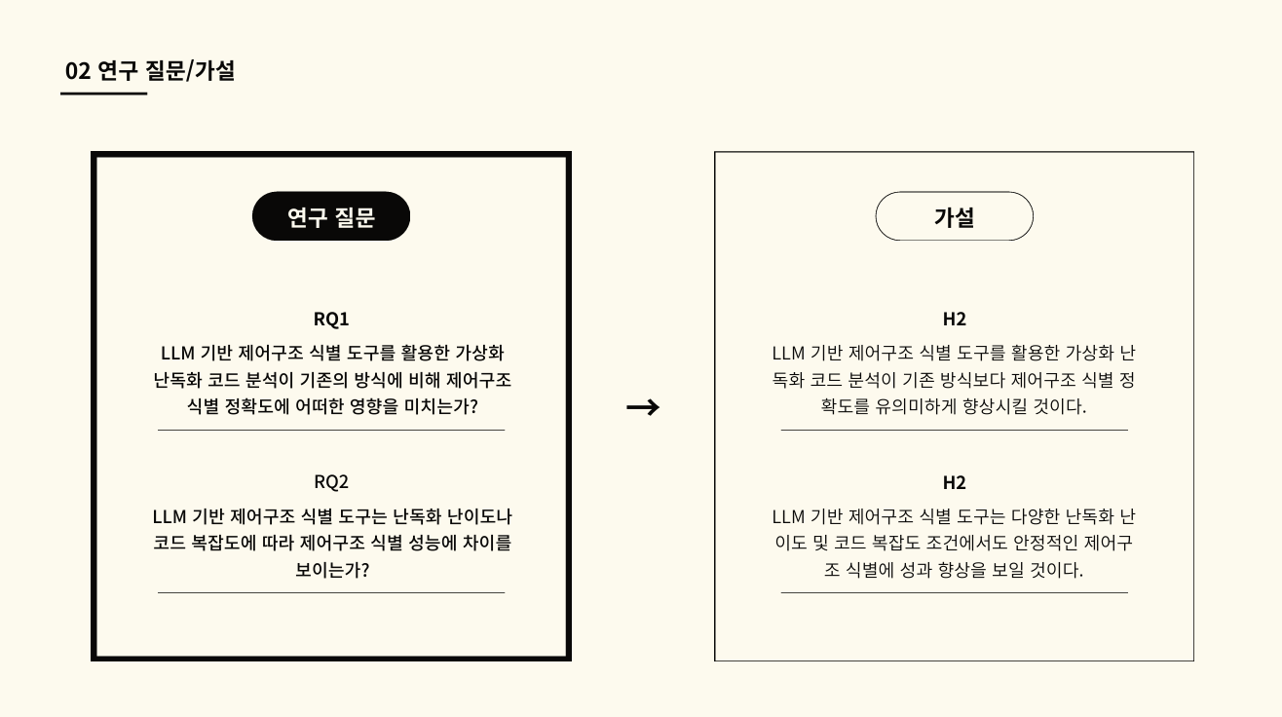
01 연구 질문 / 가설

Slide 5
02 TEST PLAN
01 배경과 목적
배경과 목적
배경 : 가상화 난독화된 코드 분석이 필요, 이를 위해 가상화 난독화 핵심 구조(loop-switch)파악이 필요한 상황
목표 : 난독화 여부와 상관없이 입력으로 주어진 바이너리 코드에 대해 switch 문의 포함 여부를 판별하는 LLM 기반 제어구조 식별 도구의 개발
해결하고자 하는 문제 : Switch문 포함 여부를 예측하는 분류 문제
제어구조 식별 측면에서 기존 LLM에 비해 성능이 좋은 것을 입증하기 위한 정량적 분석이 필요

Slide 6
02 TEST PLAN
02 테스트 상세
독립 / 종속 변수 정의
독립 변수 : 난독화된 코드 (Opaque Predicate, Flattening)
종속 변수 : switch문의 포함 여부 분류 측정에 따른 정확도(Accuracy), 정밀도(Presicion), 재현율(Recall), F1 Score
실험 대상 / 환경
실험 대상 : 바이너리 코드로 fine-tuning 한 모델
GPT 4.1, Claude 3.7 등의 모델과 비교
환경 : 프롬프트를 동일하게 입력
Notes:
정확도 : 전체 예측 중 맞은 비율
정밀도 : 모델이 양성이라고 예측한 것 중에 양성의 비율
재현율 : 실제 양성중에 모델이 양성으로 잘 예측한 비율
F1 Score : 정밀도와 재현율의 조화

Slide 7
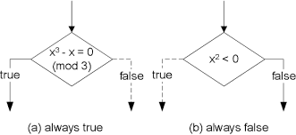
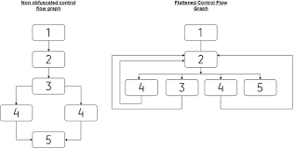
02 TEST PLAN
용어 설명
Opaque Predicate 난독화
Flattening 난독화
Notes:
Opaque Predicate 난독화는 언제나 참인 조건문 혹은 언제나 거짓인 조건문을 삽입하여 제어흐름 구조를 복잡하게
기존의 코드의 구조를 loop-switch 구조로 변환

Slide 8
02 TEST PLAN
03 테스트 관리
실험 절차 요약
LLM 기반 제어구조 식별 도구 vs 기존 LLM
각 난독화 기법이 적용된(혹은 적용되지 않은) 바이너리 코드를 입력
모델이 원본 코드에 switch 문이 포함 여부를 예측
측정 지표 및 도구
Auccuracy
Precision
Recall
F1 Score

Slide 9
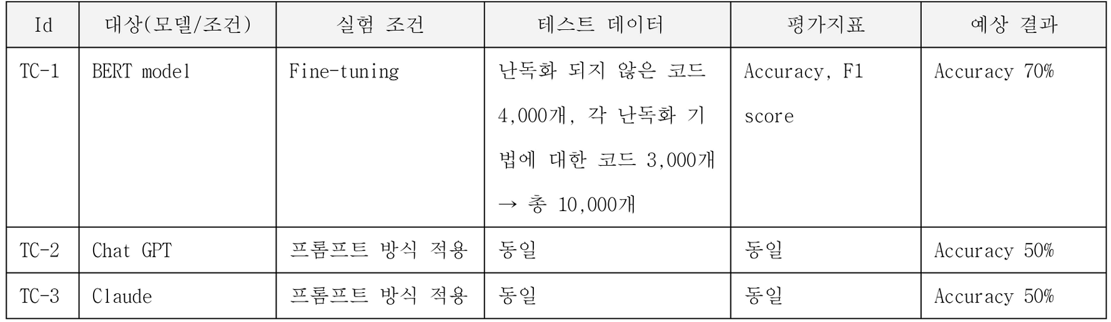
03 TEST CASES
테스트 케이스 명세

Slide 10
03 TEST CASES
검증 기준(Metric)
( Auccuracy ) = ( 정확하게 예측한 데이터 수 ) / ( 전체 데이터 수 )
( Precision ) = ( TP ) / ( TP + FP )
( Recall ) = ( TP ) / ( TP + FN )
( F1 Score ) = { 2 x (Precision ) x ( Recall ) } / { ( Precision ) + ( Recall ) }
Notes:
switch 여부를 맞춘 비율
모델이 switch 가 있다고 판단한 것 중, 실제로 switch가 있었던 비율(False Positive가 얼마나 적은지)
실제로 switch가 있는 경우, 모델이 얼마나 잘 찾아 냈는지(False Negative를 얼마나 줄였는지)
정밀도와 재현율의 조화

Slide 11
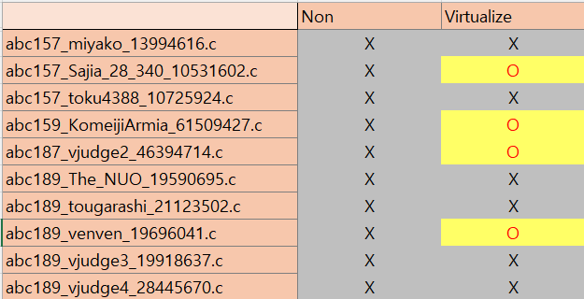
03 TEST CASES
상용 LLM 실험
Notes:
Claude 3.7로 switch 여부 검사,
가상화 난독화를 했음에도
switch가 없다고 판단하는 경우가 존재
GPT-4o를 이용하여 확인한 결과, 가상화 난독화 된 코드에서
switch가 있다고 잘 판단한 것을 확인하였다.

Slide 12
03 TEST CASES
실험 결과
평가 지표 난독화 기법 | 정확도 (Accuracy) | 정밀도 (Percision) | 재현율 (Recall) | F1 Score
Non | 95.59% | 1 | 0.93 | 0.96
Flattening | 98.74% | 0.97 | 1 | 0.98
Opaque Predicate | 88.23% | 0 | 0 | 0
Notes:
데이터 수의 불균형으로 인해 정밀도와 재현율이 0으로 낮게 나왔다.
테스트 데이터의 분포를 동일하게 설정한다면 개선되 ㄹ것이라고 예측한다.
이는 추후 데이터 보충 후 재실험을 진행할 예정이다.

Slide 13
DEOBFUSCATOR
감사합니다
컴퓨터융합학부 202002514 안상준
인공지능학과 202202487 박혜연
컴퓨터융합학부 202202602 손예진

